Slide 1





  Chào mừng các em
  đến với tiết Toán

Slide 2
Toán
Bài 25: Đường thẳng, đường cong, ba điểm thẳng hàng. (Tiết 2)

Slide 3
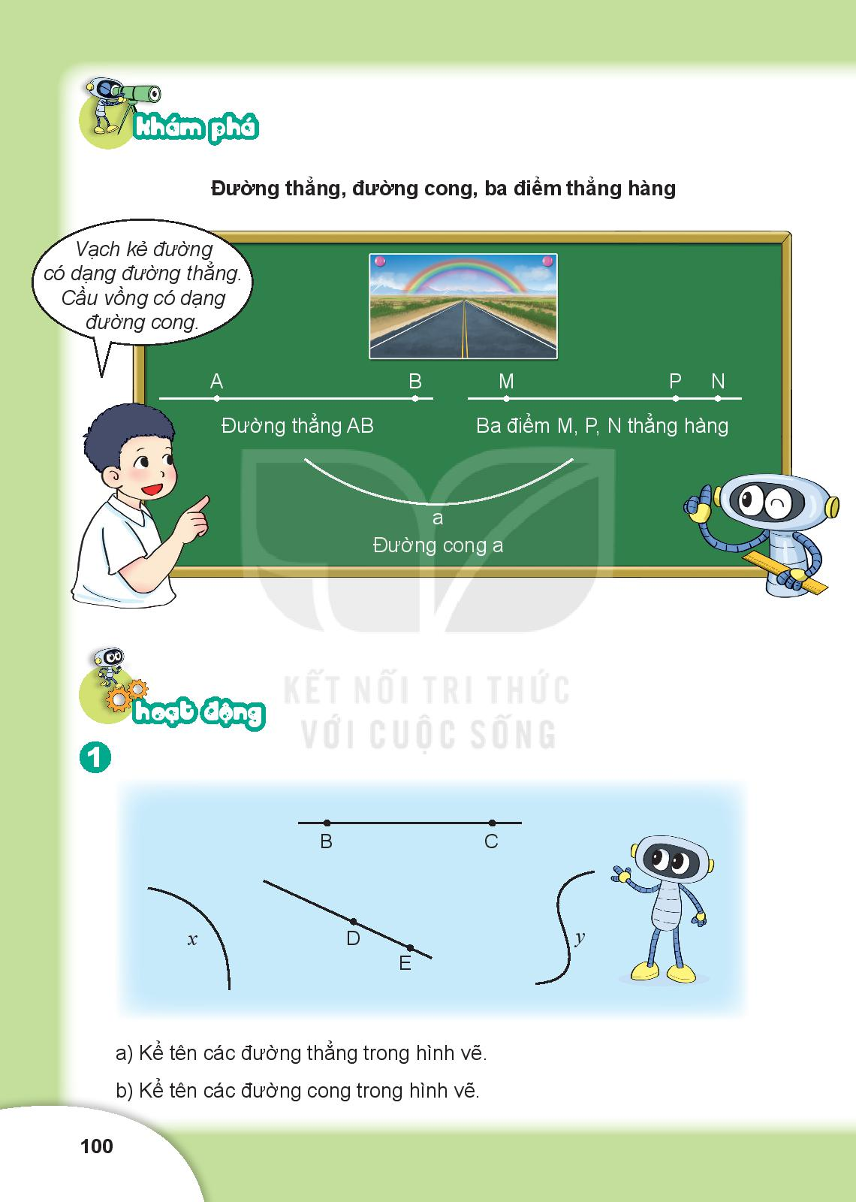
Vạch kẻ đường có dạng đường thẳng
Cầu vồng có dạng
đường cong
Ba điểm thẳng hàng là 3 điểm cùng nằm trên 1 đường thẳng.
A
B
M
N
P
.
.
.
.
.
Đường thẳng AB
Đường thẳng MN
Ba điểm M,N,P thẳng hàng
a
Đường cong a

Slide 4
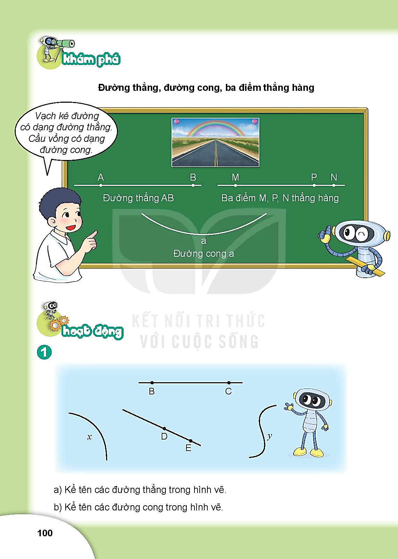
1
a. Kể tên các đường thẳng trong hình vẽ.
BC,
DE.
b. Kể tên các đường cong trong hình vẽ.
x,
y.

Slide 5


Toán
Bài 25: Đường thẳng, đường cong, ba điểm thẳng hàng.
Bài 1 (tr 100)
a. Các đường thẳng: ..........
b. Các đường cong: ..........

Slide 6
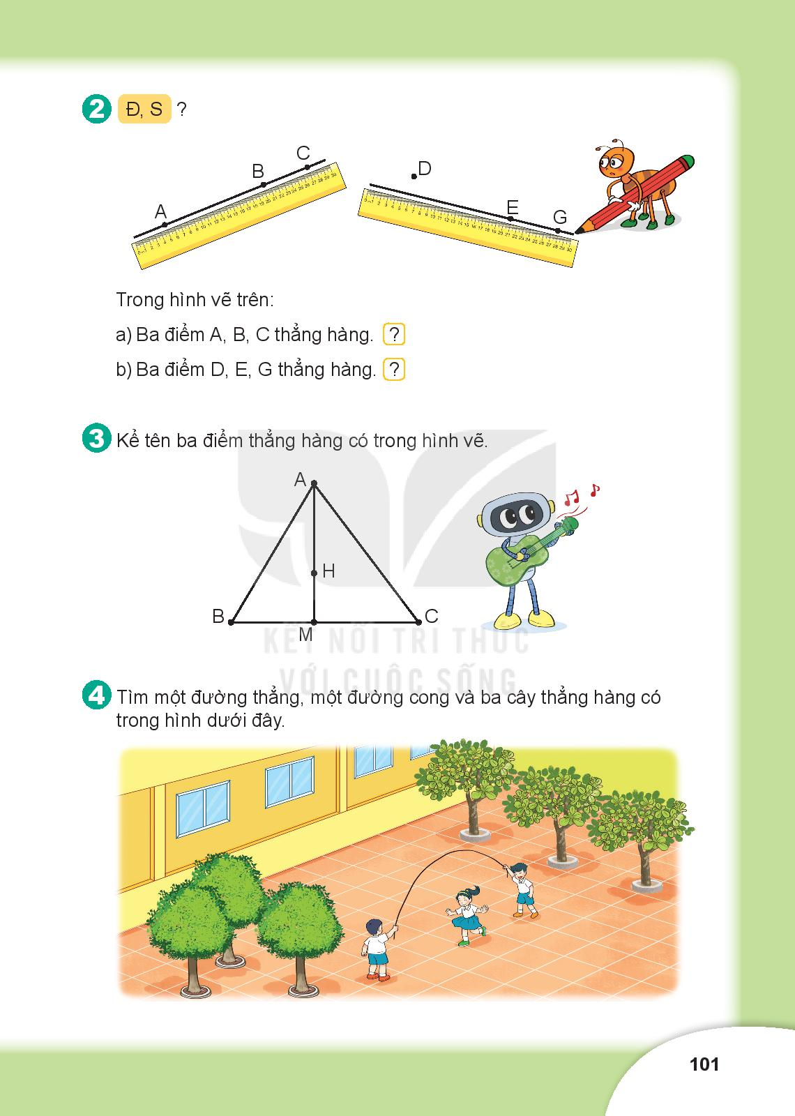
Đ, S ?
2
Trong hình vẽ bên:
a. Ba điểm A, B, C thẳng hàng.
b. Ba điểm D, E, G thẳng hàng.
?
Đ
?
S

Slide 7
3
Kể tên 3 điểm thẳng hàng có trong hình vẽ.
.
A
Ba điểm A, H, M thẳng hàng.
.
Ba điểm B, M, C thẳng hàng.
H
.
.
.
B
C
M

Slide 8
Toán
Bài 25: Đường thẳng, đường cong, ba điểm thẳng hàng.
.
A
Bài 3 (tr 101)
3 điểm thẳng hàng là: ..............
.
H
.
.
.
B
C
M

Slide 9
4
Tìm một đường thẳng, một đường cong và 3 cây thẳng hàng
có trong hình dưới đây.

Slide 10
4. Dặn dò
- Vở BT TV làm bài 1, 2, 3 tr 57 + 58
- Vở BT Toán làm bài 1, 2, 3, 4, 5 tr 95 + 96
Chữ kí PH

Slide 11

Chúc các thầy cô mạnh khoẻ
Chúc các con chăm ngoan

